Slide 1
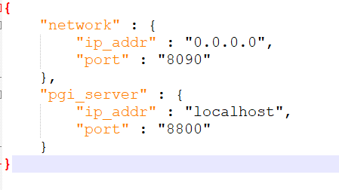
비상벨
서버
중계서버
(http_proxy)
영상서버
(pgi_host)
영상
모니터링
비상벨 서버에서 알림통보 할 주소 알려주고 세팅해야 함
- 중계서버 설치 주소 + conf.json에 port
중계서버에서 영상서버 접속 주소로 세팅

